Slide 1
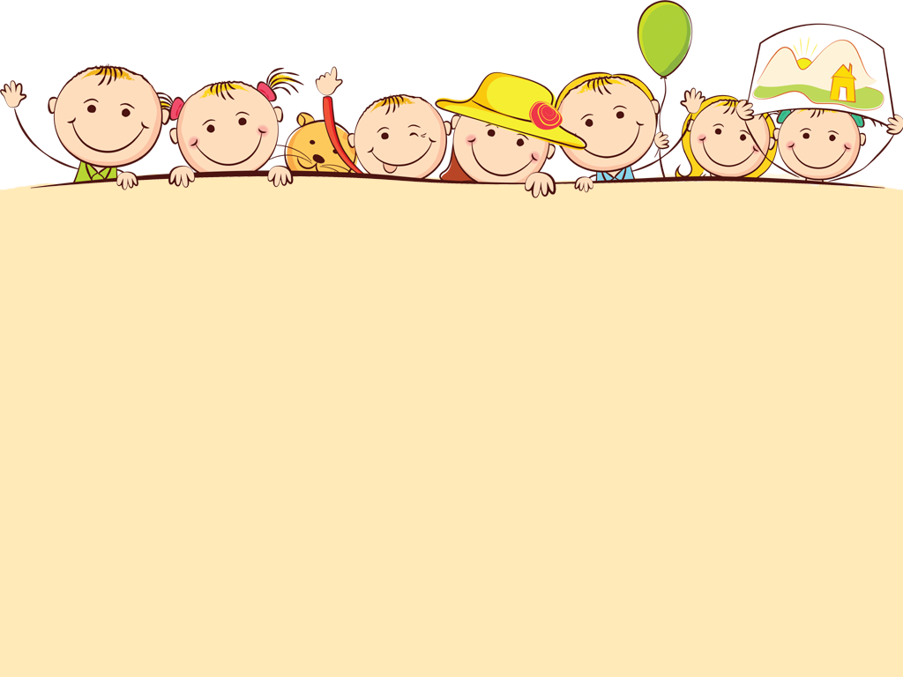
Презентация опыта работы
«Мнемотехника – педагогическая
технология познавательного
развития детей дошкольного возраста»
Борисова Светлана Николаевна
МКДОУ д/с
общеразвивающего вида №1

Slide 2
«Учите ребенка каким – нибудь неизвестным ему пяти словам – он будет долго и напрасно мучиться, но свяжите двадцать таких слов с картинками, и он их усвоит на лету»
К.Д.Ушинский.

Slide 3
Цель:
использование технологии мнемотехники в образовательном процессе для познавательного развития детей дошкольного возраста.

Slide 4
задачи:
Способствовать формированию целостного восприятия окружающего мира, развитию интереса к познанию нового, неизвестного в окружающем мире.
Содействовать развитию мыслительных операций: логического мышления, смекалки, зрительной памяти, воображения, умения сравнивать и анализировать.
Способствовать умению детей преобразовывать абстрактные символы в образы (перекодирование информации).
Способствовать развитию творческих способностей детей, умению самим составлять схемы и воспроизводить их.
Создать условия способствующие взаимодействию всех участников образовательного процесса (педагогов, родителей, детей).
Воспитывать доброжелательность, самостоятельность, инициативу.

Slide 5
Мнемотехника запоминания цветов
Поговорки мнемотехники:
Каждый охотник желает знать, где сидит фазан.
Как однажды Жак-звонарь городской сломал фонарь.
Каждый оформитель желает знать, где скачать фотошоп.

Slide 6
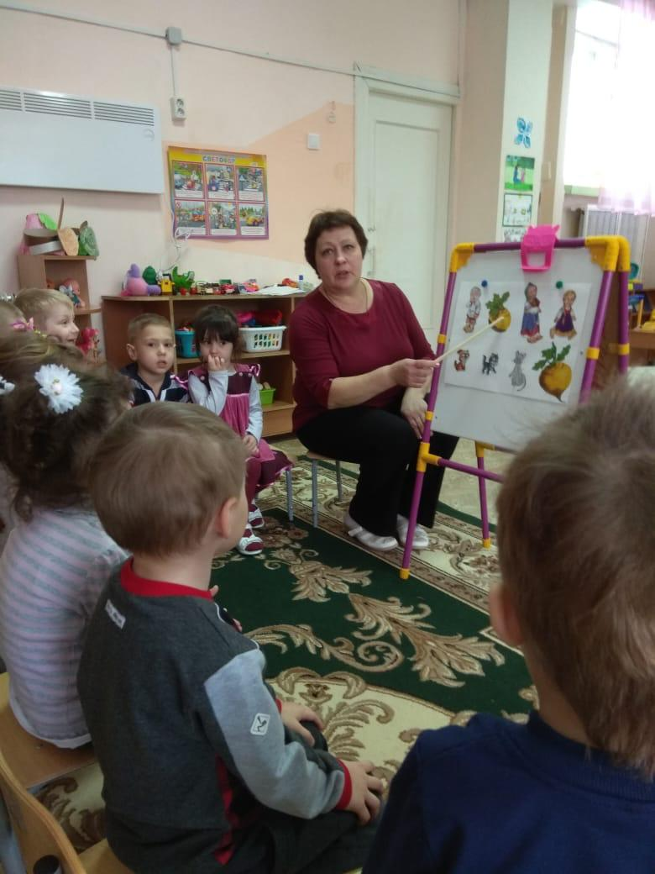
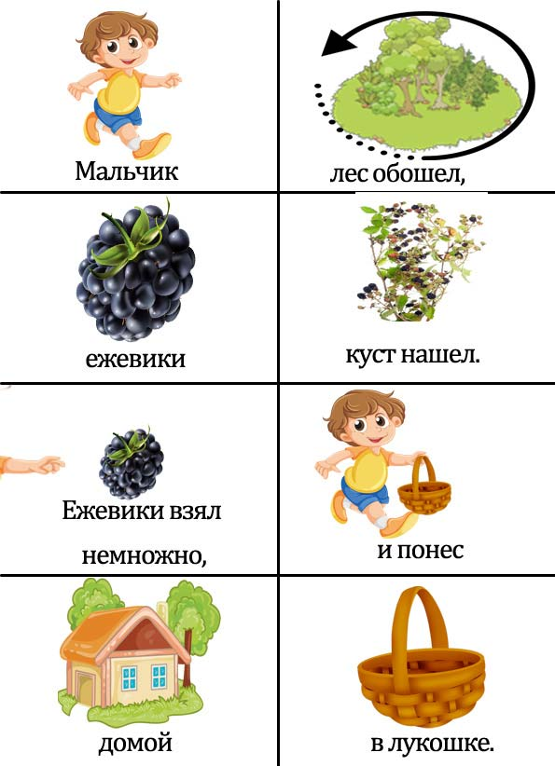
Учим стихи, рассказываем сказки
Перед нами ёлочка
Шишки, да иголочки,
Шарики, фонарики,
зайчики и свечки
Звезды, человечки.

Slide 7
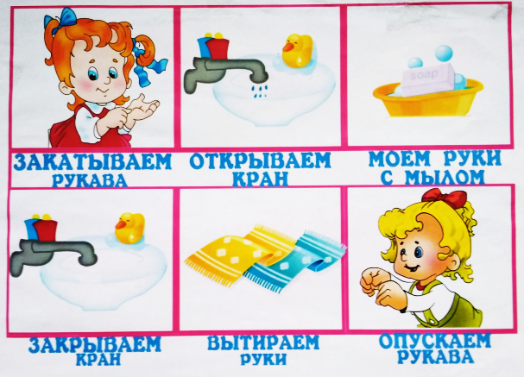
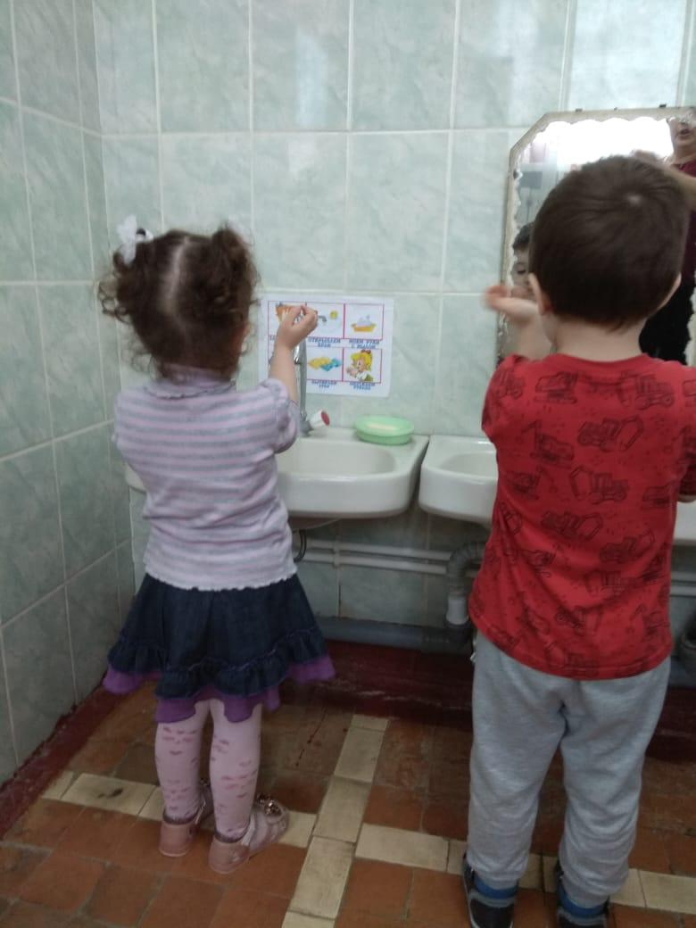
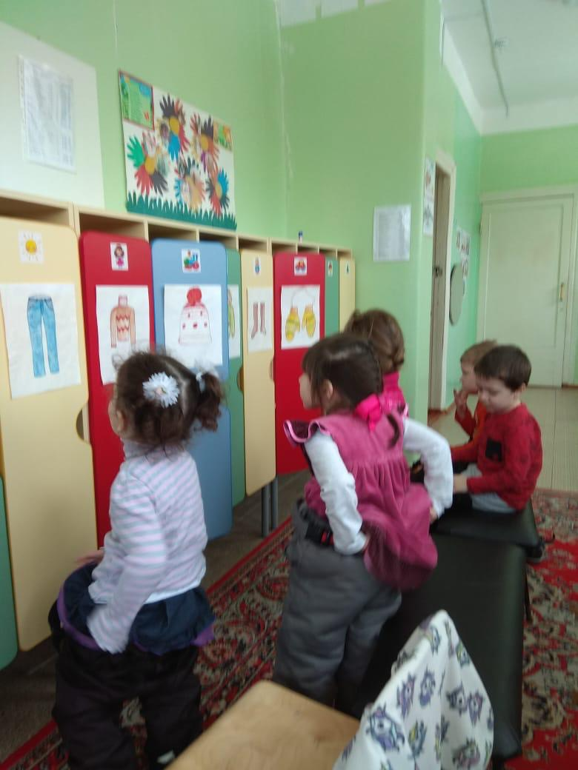
Мнемотаблица
«Умываемся»
Мнемодорожка
«Одеваемся»

Slide 8
МНЕМОТЕХНИКА
МНЕМОКВАДРАТ
МНЕМОТАБЛИЦА
МНЕМОДОРОЖКА

Slide 9
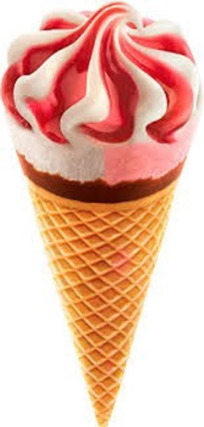
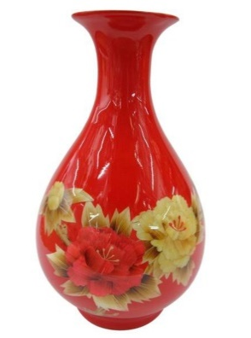
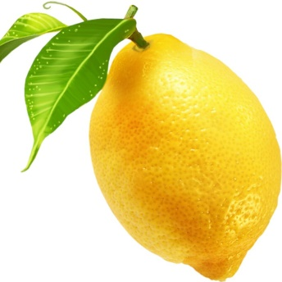
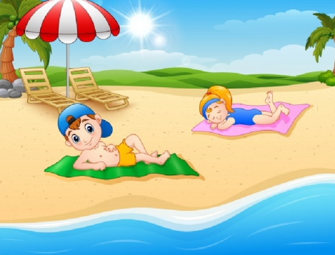
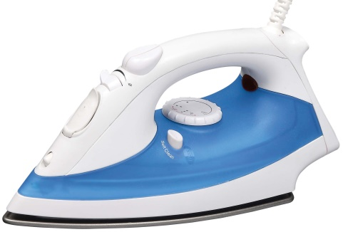
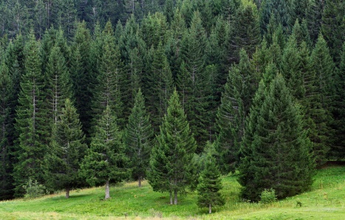
6
4
5
3
7
9
2
8
1

Slide 10
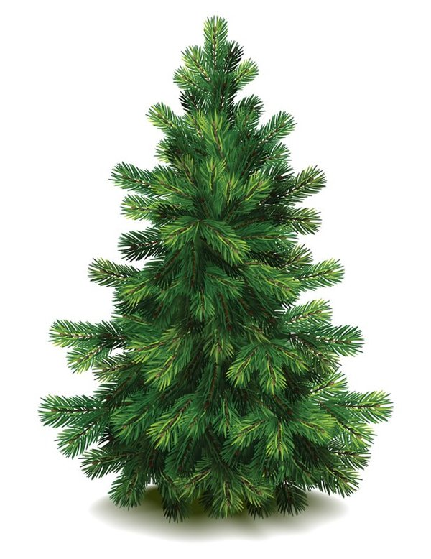
мнемоквадрат
«Запомни слова, рисуя»

Slide 11
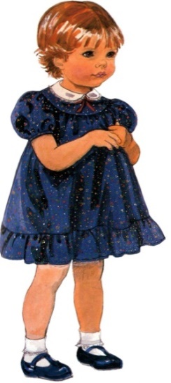
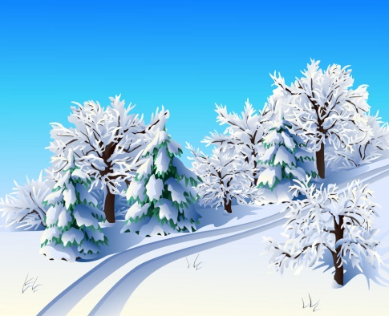
«Зашифровка» картинки
девочка
зима
мальчик

Slide 12
мнемодорожка

Slide 13
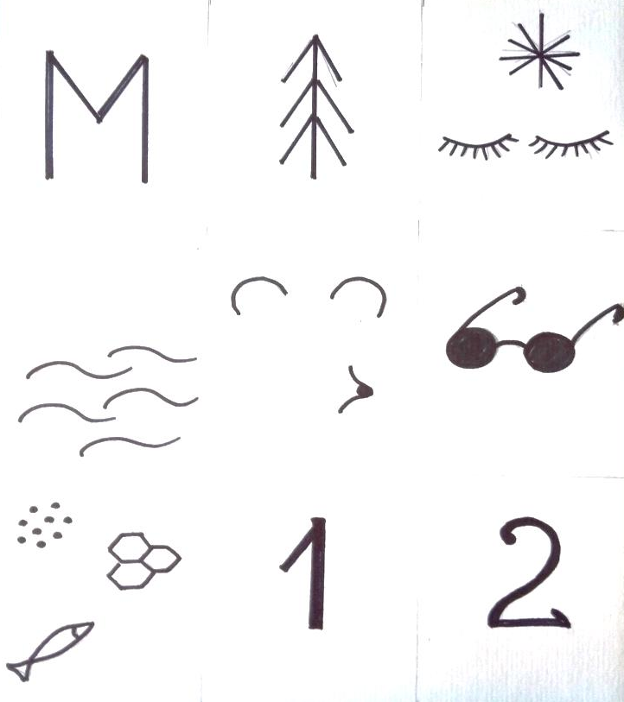
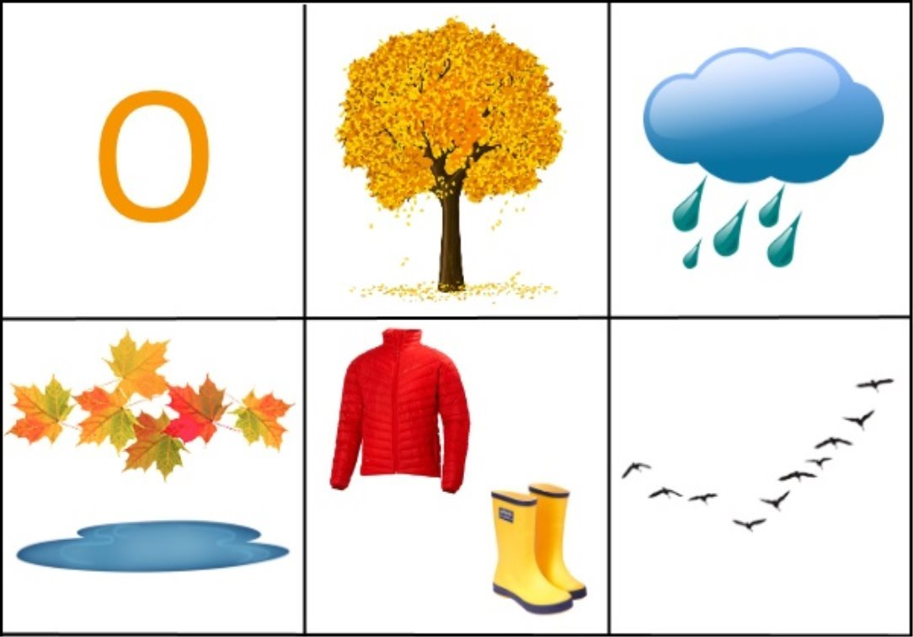
мнемотаблицы
обучающие
развивающие

Slide 14
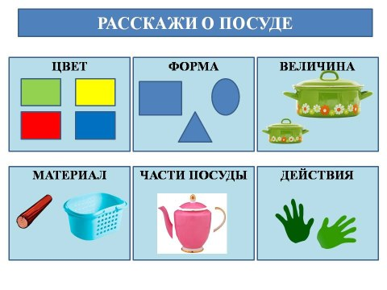
для ознакомления детей с окружающим миром (природой, растительным и животным миром, социальным и предметным окружением); и его свойствами
Знакомство с временем года
«Весна»
Расскажи о посуде

Slide 15
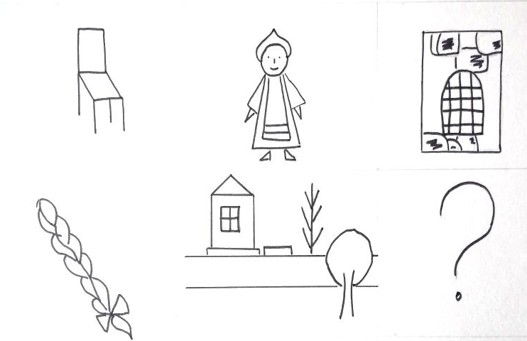
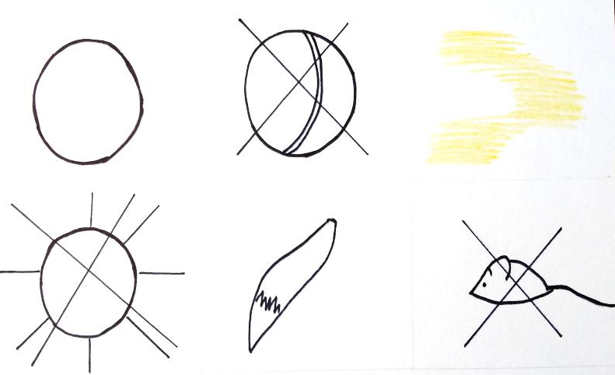
при отгадывании загадок

Slide 16
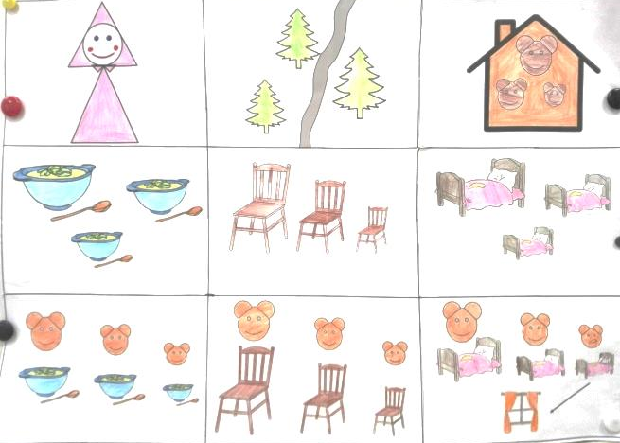
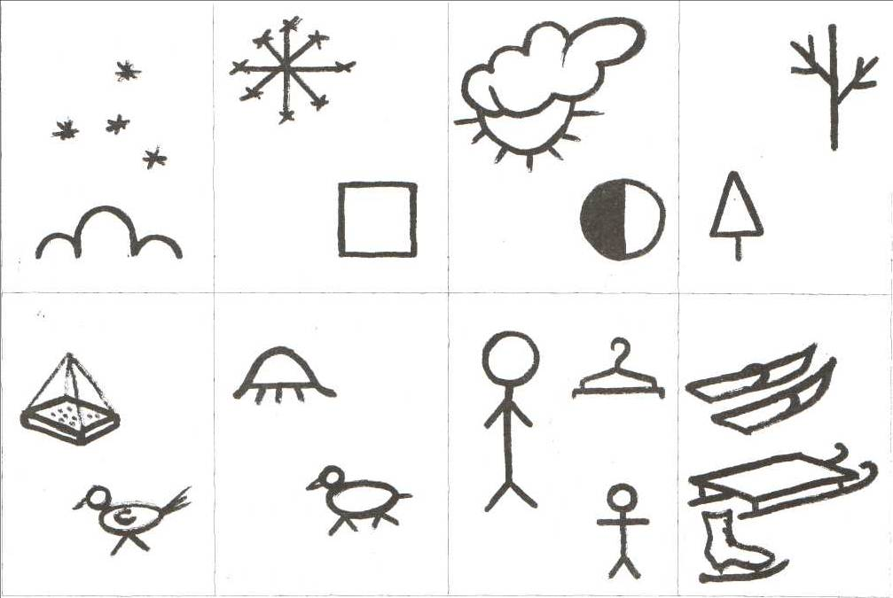
при составлении рассказов , рассказывании сказок
Составление описательного
рассказа
на тему «Зима»
Рассказывание сказки
«Три медведя»

Slide 17
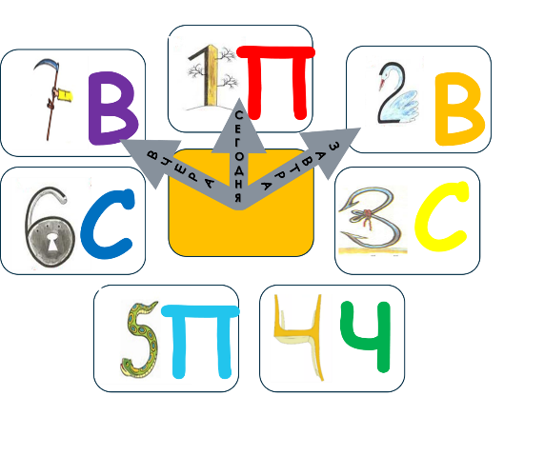
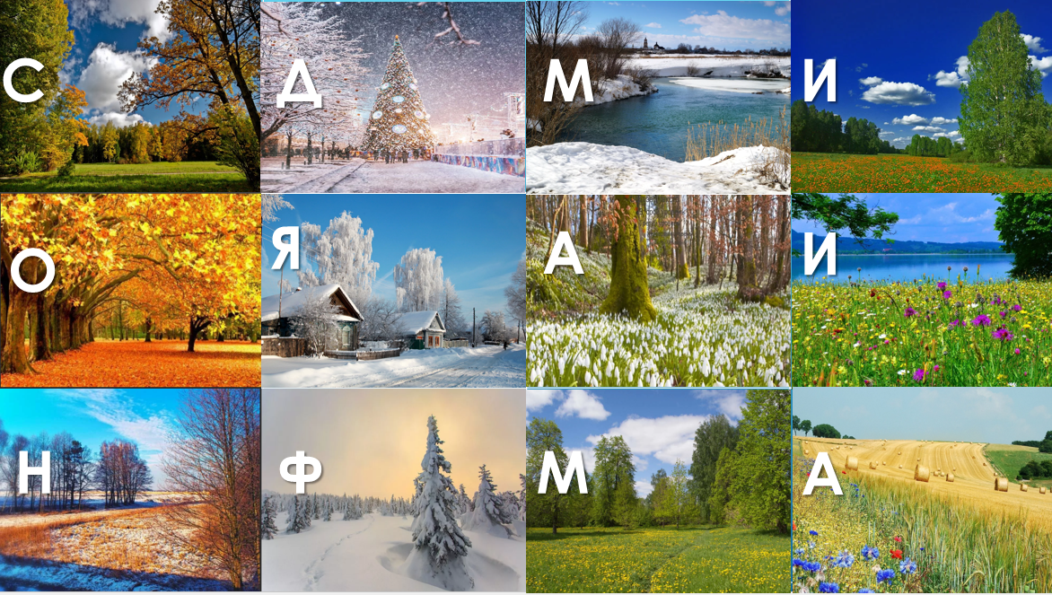
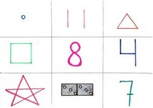
при формировании элементарных математических представлений (закрепление представлений о геометрических фигурах, знакомстве детей с цифрами, формирование представлений о составе числа, днях недели)
Мнемоколлаж
«Дни недели»
Мнемоколлаж
«Времена года.
Месяцы»
Состав числа

Slide 18
при воспитании
культурно-гигиенических навыков

Slide 19
При формировании
навыков самообслуживания

Slide 20
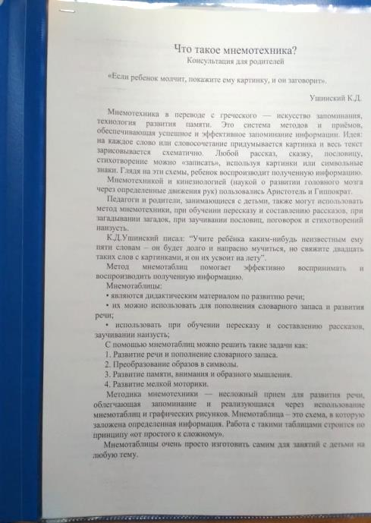
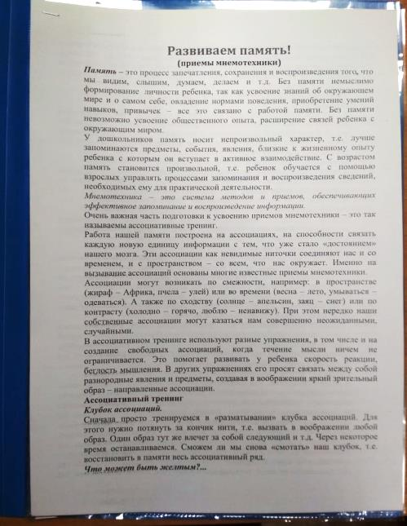
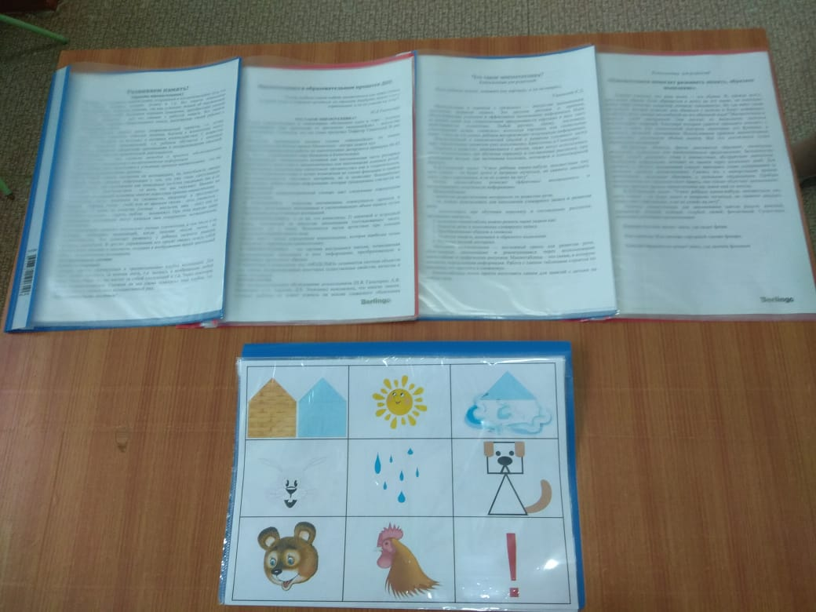
Родительский уголок

Slide 21
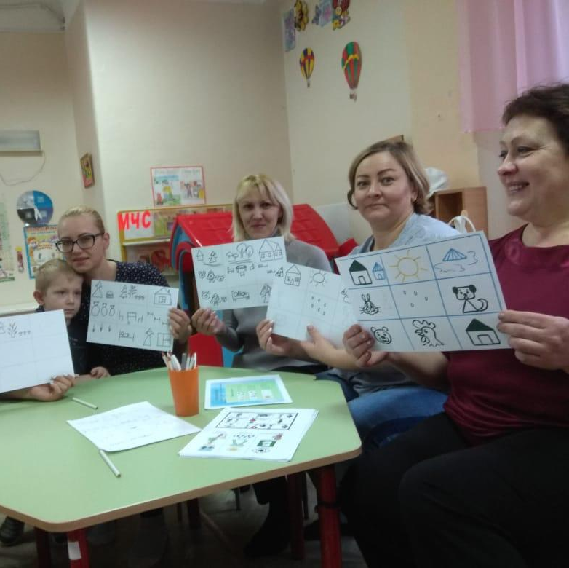
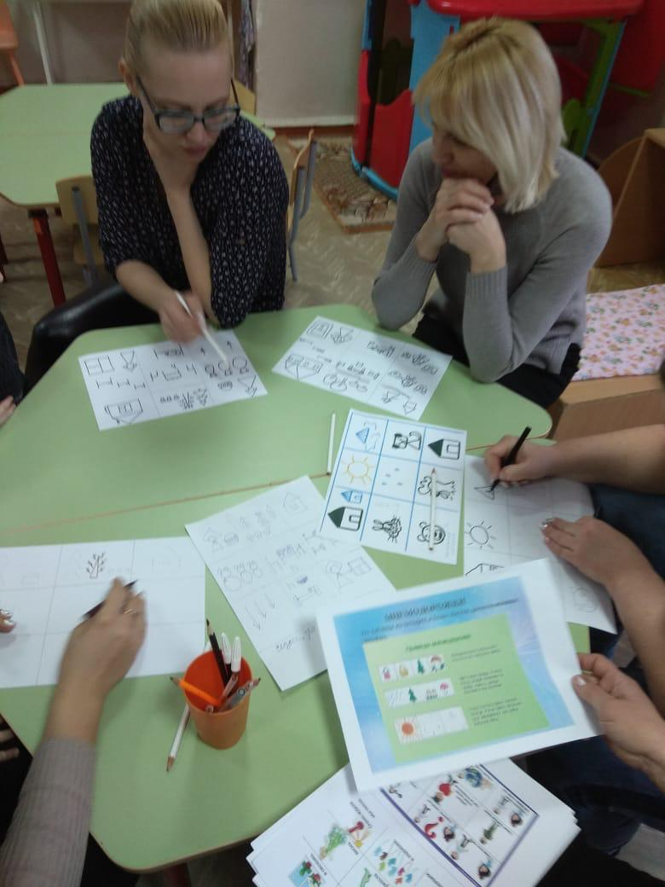
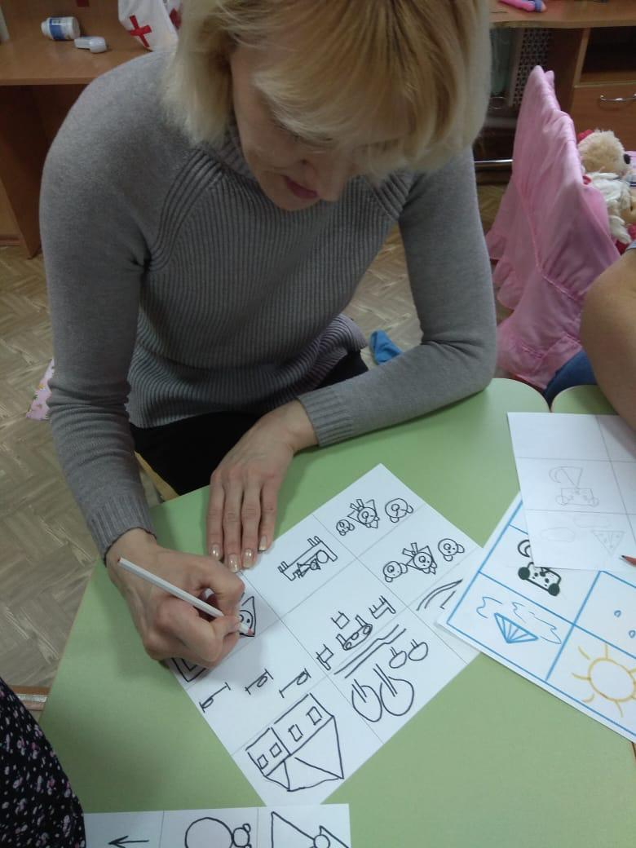
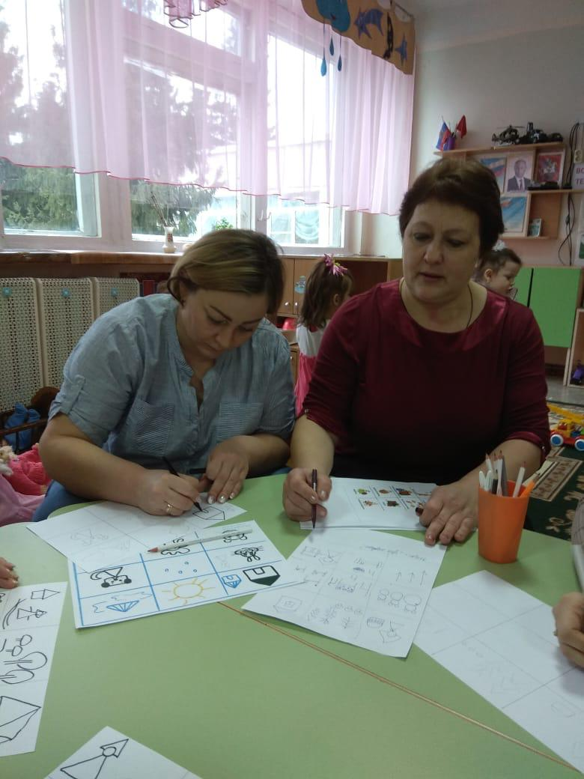
Мастер-класс

Slide 22
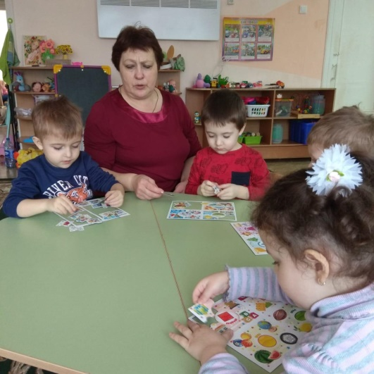
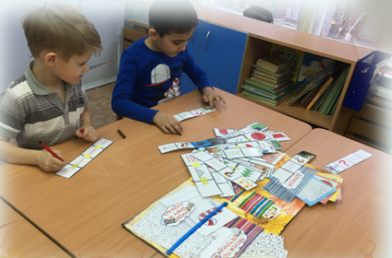
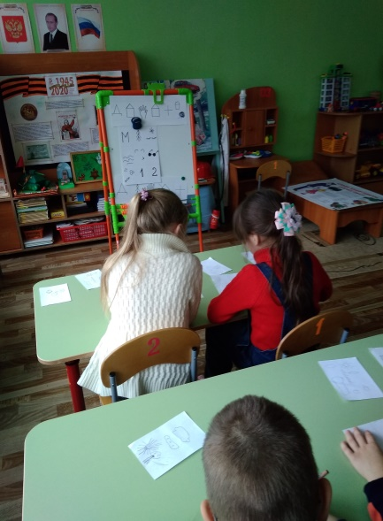

Slide 23
результативность
Высокий - 35%
Средний - 55%
Низкий - 10%
Высокий - 45%
Средний - 55%
Высокий - 85%
Средний - 15%

